Slide 1
MATERI PERKULIAHAN ALGORITMA & PEMROGRAMAN
PENGANTAR ALGORITMA
1
Ken Kinanti Purnamasari

Slide 2
ALGORITMA
langkah penyelesaian masalah
yang ter-struktur

Slide 3
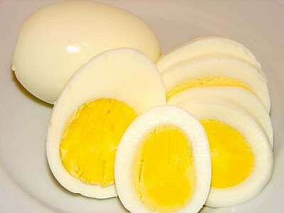
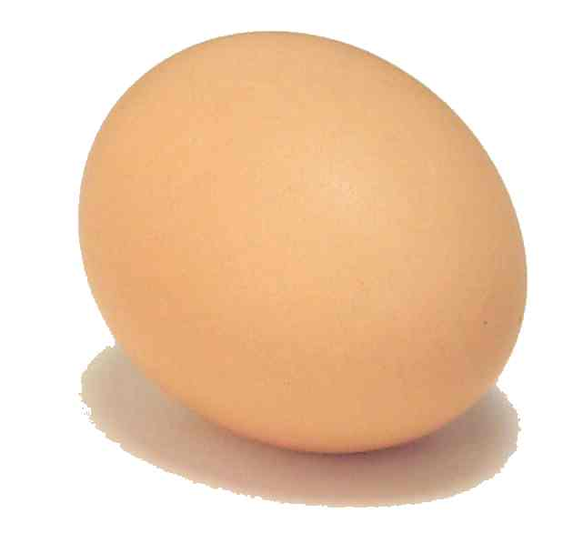
Contoh
ALGORITMA . . .
MEMASAK TELUR

Slide 4
Komponen
ALGORITMA . . .
INPUT
PROSES
OUTPUT

Slide 5
Notasi
ALGORITMA . . .
KALIMAT DESKRIPTIF
FLOWCHART
PSEUDOCODE

Slide 6
Kalimat
DESKRIPTIF
Notasi
ALGORITMA . . .
Mulai
Membuka mata
Bangun dari tempat tidur
Minum segelas air putih
Cuci muka
Membereskan tempat tidur
Selesai

Slide 7
FLOWCHART
Notasi
ALGORITMA . . .

Slide 8
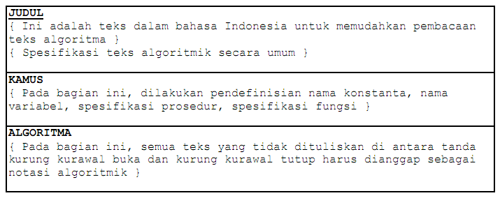
PSEUDOCODE
Notasi
ALGORITMA . . .

Slide 9
PSEUDOCODE
Notasi
ALGORITMA . . .
PROGRAM Tambah_Nilai
{I.S. : Nilai a dan b diinputkan}
{F.S. : Hasil penambahan a dan b ditampilkan}
DEKLARASI
a,b,c : integer
ALGORITMA
a 1
b 2
c a+b

Slide 10
REFERENSI . . .
Liem, Inggriani, Diktat Kuliah Algoritma dan Pemrograman Prosedural, Jurusan Teknik Informatika ITB, 2007.
Munir, Rinaldi, Algoritma dan Pemrograman dalam Bahasa Pascal dan C, Informatika : Bandung, 2004.

